Slide 1

«ВМЕСТЕ МЫ –
СТРАНА РОССИЯ»
онлайн - информация

Slide 2


Slide 3
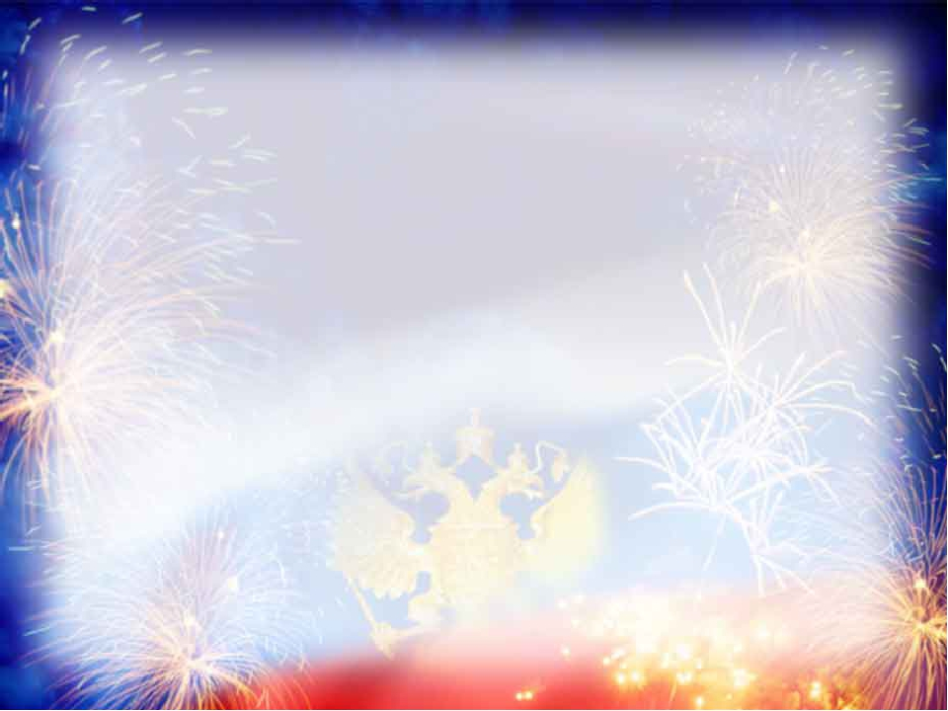
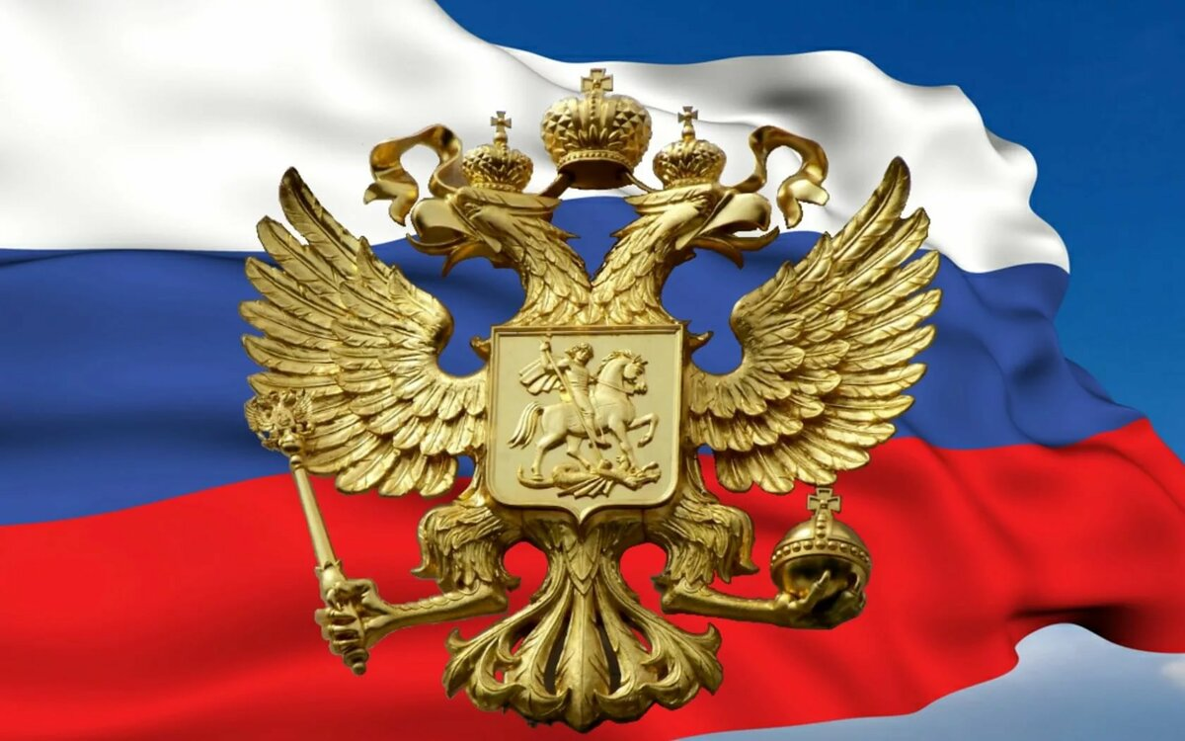
Этот знак государственного отличия представляет собой красный геральдический щит, в середине которого находится золотой двуглавый орёл. В левой когтистой лапе птица держит державу, а в правой – скипетр.
На каждой из голов находится корона, а наверху ещё одна, большего размера. Все три царских убора соединены золотой лентой.
В центре щита, на груди орла размещено ещё одно красное полотно. На нем сюжет, знакомый каждому русскому человеку: Георгий Победоносец убивает змея.

Slide 4
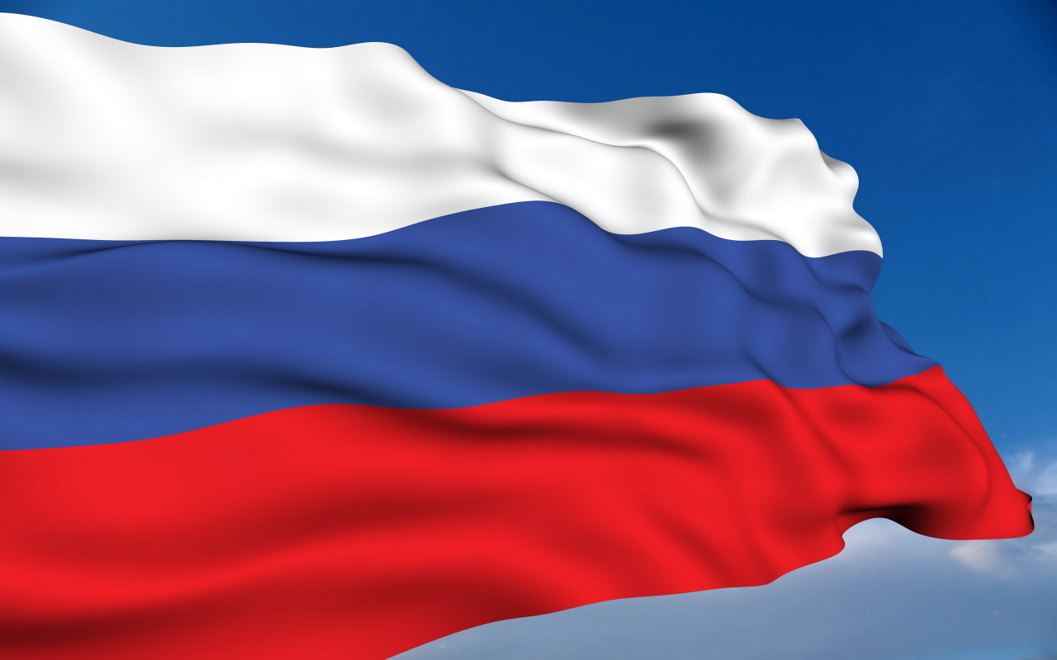
Флаг России представляет собой триколор. Флаг состоит из трех равновеликих горизонтальных полос. Верхняя полоса - белого цвета, средняя - синего, нижняя - красного.
Белый цвет символизирует щедрость и искренность; синий цвет обозначает лояльность, честность, и мудрость; красный цвет означает храбрость, великодушие, и любовь.

Slide 5
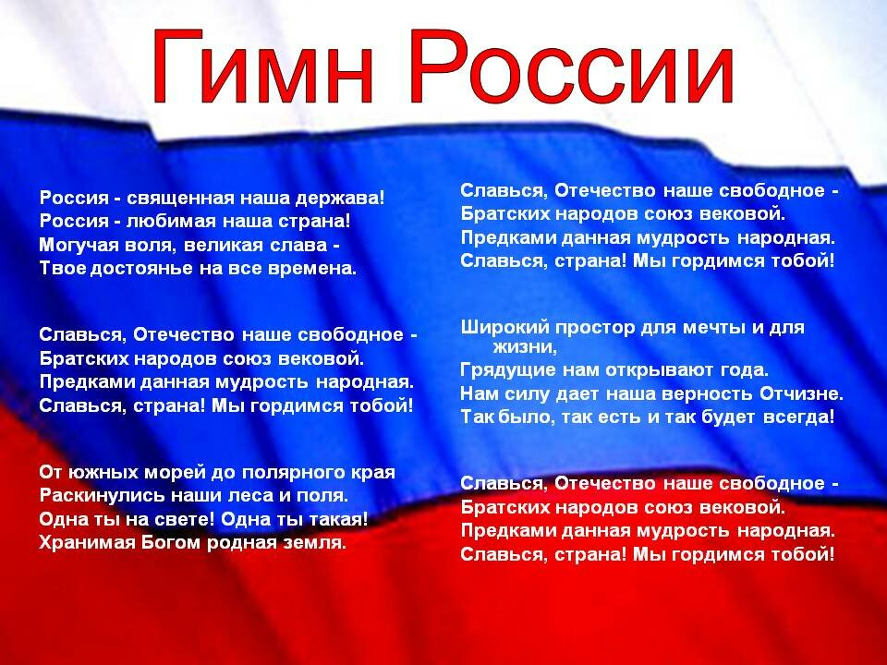

Slide 6
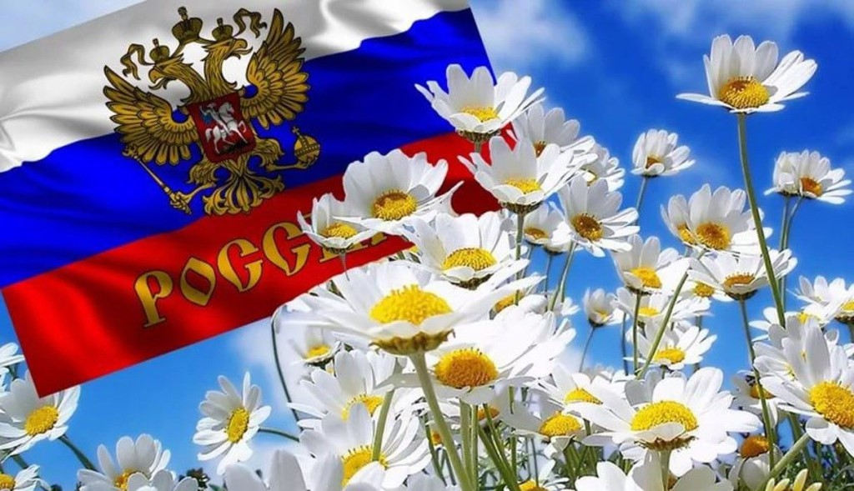
Россия — славная страна,
Прекрасная такая она одна:
Широкие поля, зеленые леса,
И красоты ее не описать!
Пусть будет небо мирным, чистым,
Светлы пусть будут наши мысли,
Будь счастлив, каждый гражданин,
И помни: край родной у нас один!

Slide 7

В 1994 г. указом первого Президента России Бориса Николаевича Ельцина 12 июня объявлен Днем принятия декларации о государственном суверенитете России.
Позже его стали называть просто Днем независимости, хотя толковался праздник в народе по – разному. В 1998 г. Б.Ельцин предложил отмечать 12 июня, как День России.
Официально название праздник получил лишь 1 февраля 2002 г. Сейчас День России – символ национального единения и общей ответственности за настоящее и будущее Родины. Мы живем в стране, у которой удивительно красивое имя – Россия.

Slide 8

ПОСЛОВИЦЫ И ПОГОВОРКИ О РОДИНЕ
Все они учат нас добру, любви к Родине,
умению ее защищать от врагов
1.Нет земли краше, чем Родина наша!
2.Для Родины своей ни сил, ни жизни не жалей.
3.Одна у человека мать – одна и Родина!
4.Жить – Родине служить!
5.Родина - мать, умей за нее постоять.
6.Береги землю родимую, как мать любимую.
7.Родная земля и в горсти мила.
8.Человек без Родины, что земля без семени.

Slide 9
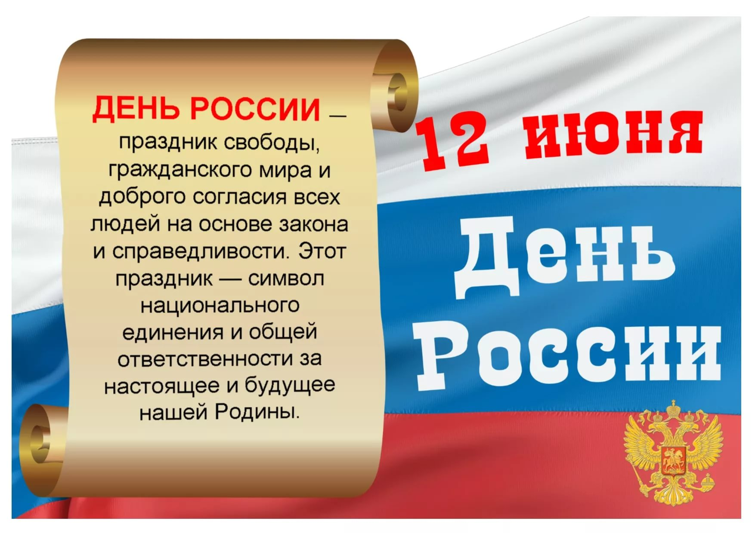

Slide 10

АВТОР - СОСТАВИТЕЛЬ: ВЕДУЩИЙ БИБЛИОТЕКАРЬ ЦДЮМБ МИНГАЗОВА РЕГИНА РУФИЛЕВНА.
Использованы материалы из свободного доступа сети Интернет.

